Slide 1
Písanie y, ý vo vybraných slovách

Slide 2
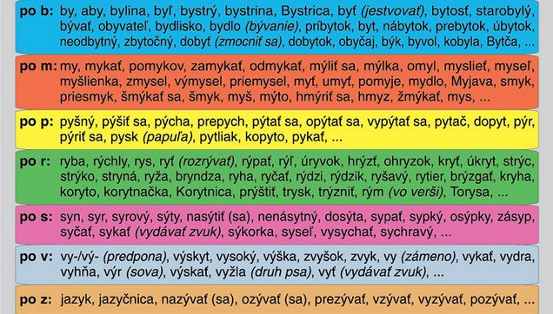

Slide 3
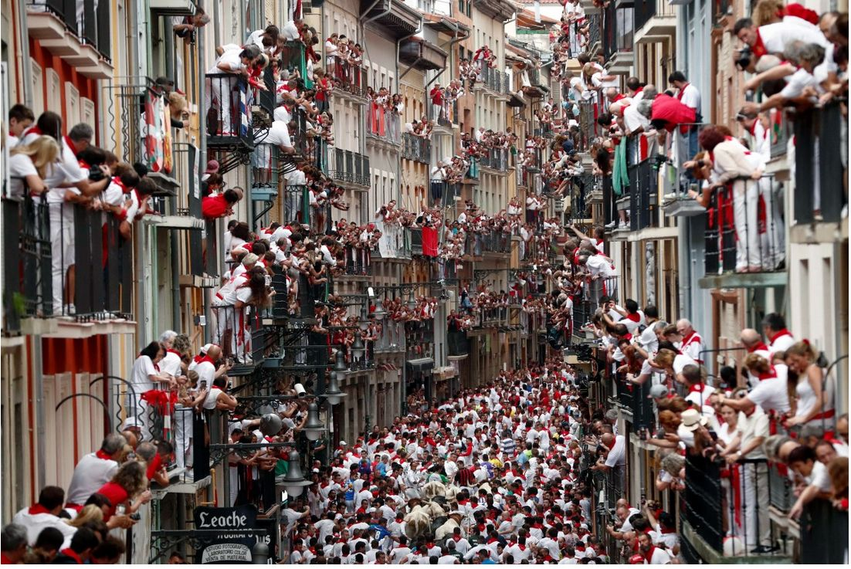

Slide 4
V starob_lom meste Pamplone na severe Španielska budú trad__čné pretek__.
Majú povesť nebezpečného podniku, najm__ pre nezodpovedn__ch cudz__ncov, ktor__ch pr__láka sviatočná atmosféra osláv sv__tého Fermína, ale aj nap__tie, pri ktorom sa dá ľahko zraniť. Ľudia ľahko môžu skončiť pod kop_tami zvierat.
Inokedy pokojné mesto sa začiatkom júla zaplní tisíckam__ tur__stov a ž__je oslavami cel__ t__ždeň.
Of__ciálne sa všetko začalo 6. júla o 12. h, keď starosta odpál__l petard__ z radnice.
Pritom volá: „Nech ž__je sv__tý Fermín!“ a dav odpovedá: „Nech ž__je!“
Vted__ len ťažko nájdete otvorené obchod__ či úrad__.
Mesto sa presláv__lo najm__ pre beh s b__kmi.
Beh samotn__ trvá len tr__ m__núty vžd__ o ôsmej ráno, ale mesto je plné už o siedmej.
Všetci sú oblečen__ v trad__čnej „un__forme“ v bielom tr_čku s červeno_ šatko_ okolo krku.
Tá je s__mbolom mučeníckej smrti svätého Fermína, ktorého pamiatka je d__vodom osláv.
To zauj__ma len málokoho.

Slide 5
Ob__vatelia mesta sa zhromažďujú pri zábranách, okolo ktor__ch prebehnú r__chle býk__.
Domáci poz__ vajú cudzincov a tí vedia byť neodb__tní.
Pamplona, ktorá má 190 000 obyvateľov, každoročne pod náporom turistov praská počas tohto sviatku vo šv__koch.
Keďže uvidia len t__ v prvom rade, ostatn__ sa šplhajú na pouličné lamp__ alebo fasád__ okolitých budo__. Najlepšia v__dia z v__šky.
Mnoh__ sú už podnapit__ z noc__, ktorú prepili, a tak im hroziace nebezpečenstvo veľm__ neprekáža.
Bežc__ z Pamplony, naopak, celú vec berú vážne.

Slide 6
Večer pred behom nep__jú a idú skoro spať. O ôsmej v__strel oznámi začiatok behu.
Zrazu všetko st__chne a keď sa b__ky priblížia, oz__va sa búrl__vý potlesk a v__skot.
Nikomu neprekáža s__chravé počasie. Domáci sú na svoje zápas__ s b__kmi p_šní.
Pôvodným v__znamom behu s býkmi bolo dostať ich zo stajní do arén__ na neskoršie b__čie zápas__.
Dnes b__ sa tam už mohli dostať aj iným spôsobom a mnohí si m__slia, že je to zb__točné, no trad__cia je trad__cia, ob__čaje sú ob__čaje.
Fiesta v Pamplone sa stala celosvetovo znám__ vďaka románu Ernesta Hemingwaya z roku 1926 Slnko aj v__chádza.
Aj vďaka nemu do Pamplony na sviatok sv. Fermína každoročne zav__tajú tisíce zahraničných turistov.

Slide 7
Čo to znamená, keď niekto povie:
zlá bylina nevyhynie
byť sto rokov za opicami
byť všetkými masťami mastený/mazaný
nebyť vo svojej koži
byť z lacného kraja
byť odrezaný od sveta
vyviesť z omylu
pýcha predchádza pád

Slide 8
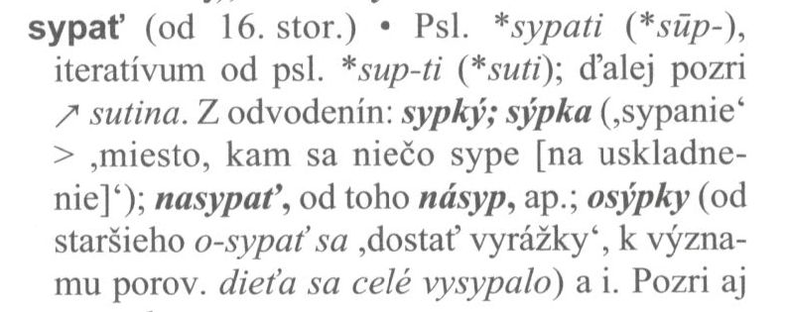
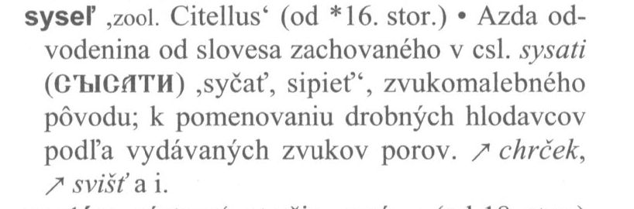
sypať
syseľ

